Slide 1
Имя
Г.К.Жукова
на карте г. Курска
и Курской области.
Выполнил: ученик 3 класса Б
Горяйнов Михаил
Классный руководитель:
Доренская М.А.

Slide 2
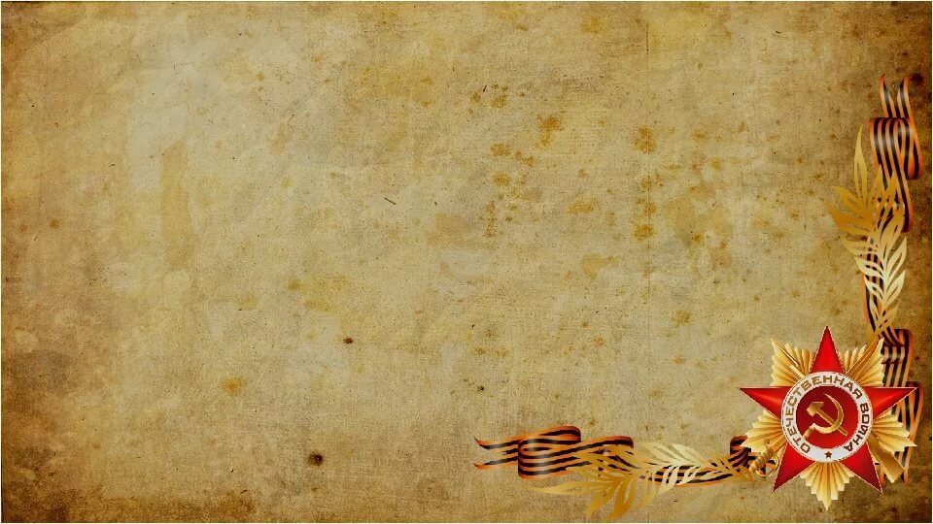
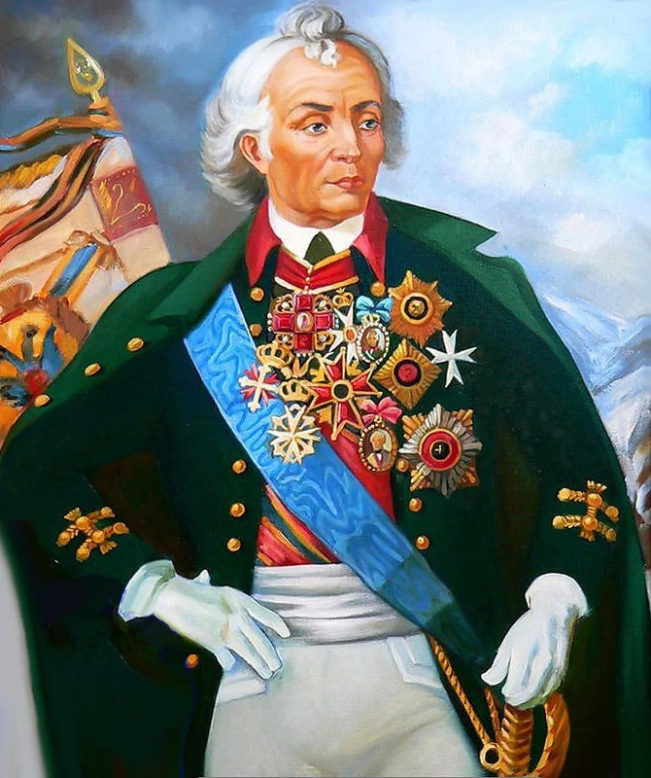
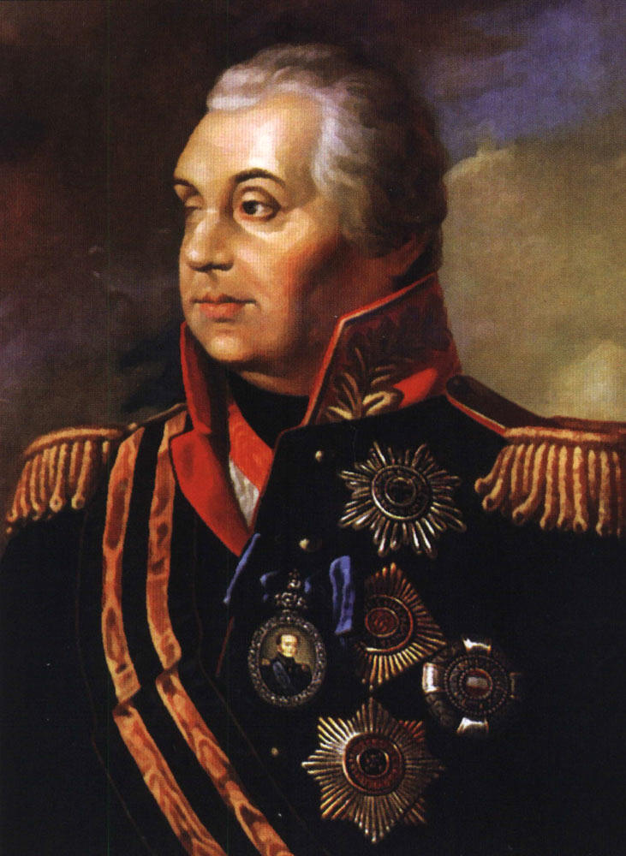
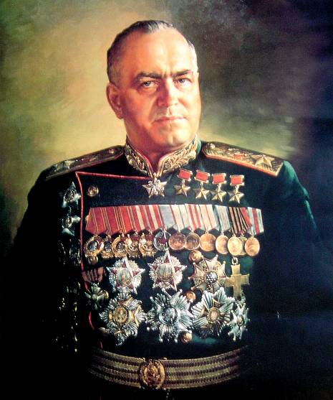
Хранили Русь Суворов и Кутузов,
И с ними встал в один Бессмертный ряд,
Четырежды Герой Советского Союза,
Георгий Жуков – Маршал и солдат!
Нонна Журавлёва- Гросс

Slide 4
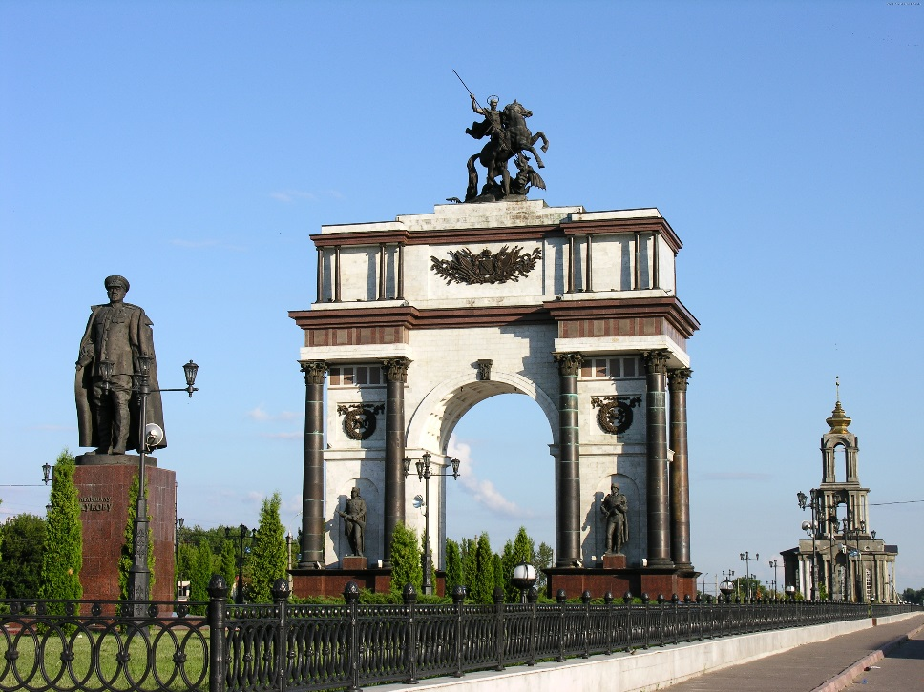
Мемориальный комплекс «Курская дуга»
Находится на въезде в город
и воздвигнут в честь 55-летней
годовщины Курской битвы,
которая окончательно переломи-
ла ход Великой Отечественной
войны. Перед Триумфальной
аркой с гербом города Курска
стоит бронзовая скульптура
маршала Г.К. Жукова. Авторы: скульпторы
В. И. Бартенев и И. А. Минин.

Slide 5
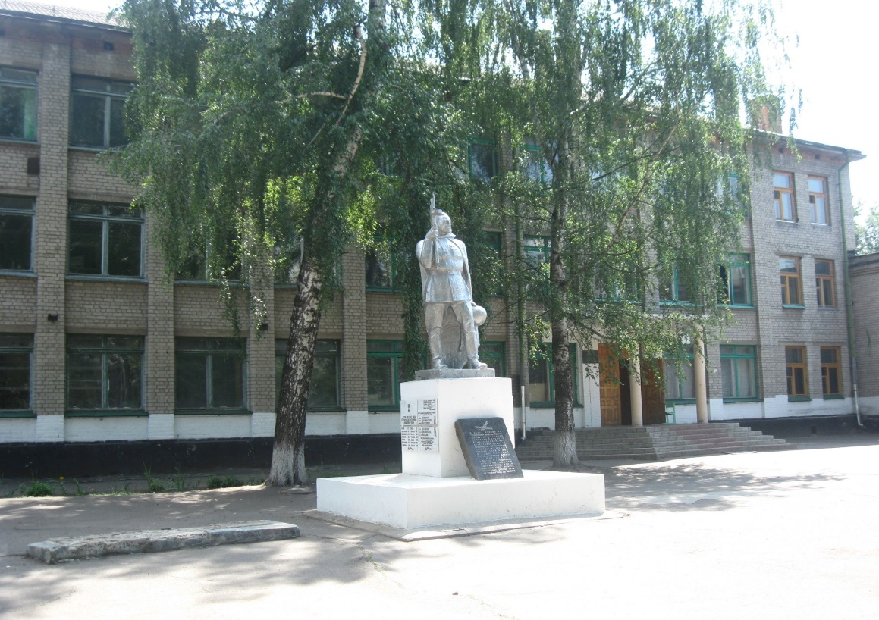
МБОУ «Средняя общеобразовательная школа
им. Г. К. Жукова»
Дата создания школы 1963 год.
Школа располагается на
территории Сеймского округа
города Курска по адресу: г. Курск ул. Белгородская, 21
В 1994 г. школе было присвоено
почетное звание Г.К. Жукова

Slide 6
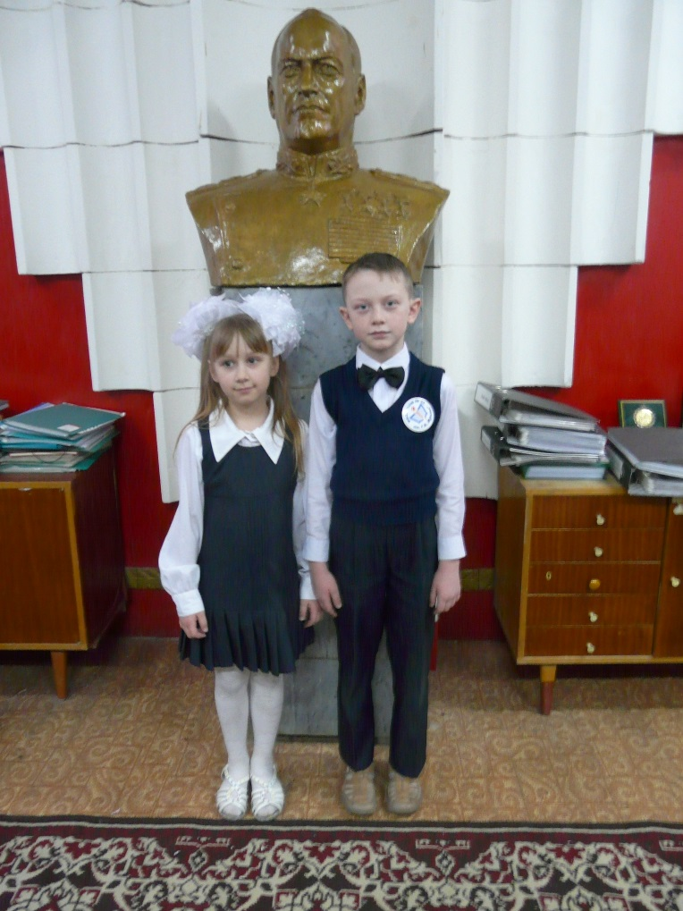
Бюст Г.К. Жукова в Народном музее 52 гв.стр.д.
В 1996 г. был открыт
бюст Г.К. Жукову и
стена памяти

Slide 7
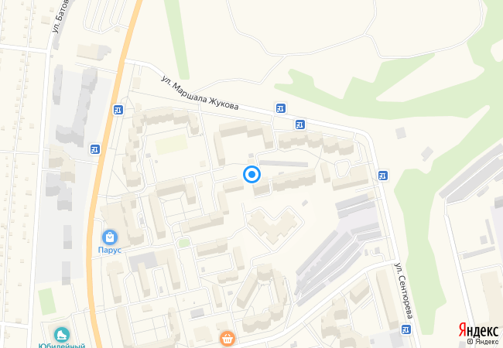
г. Железногорск, Курская область

Slide 8
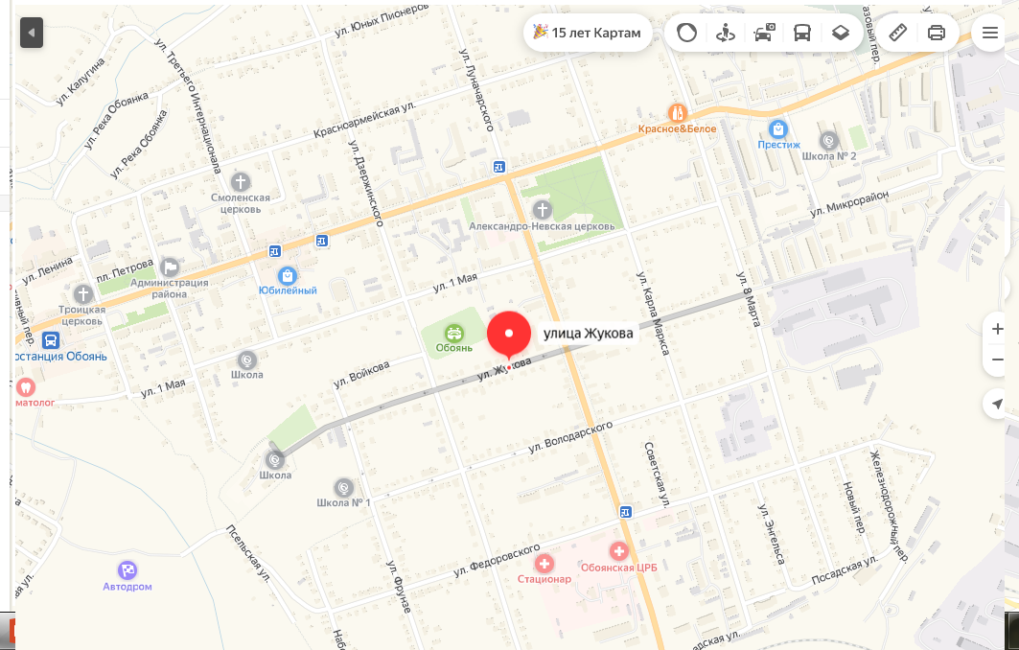
г.Обоянь, Курская область

Slide 9
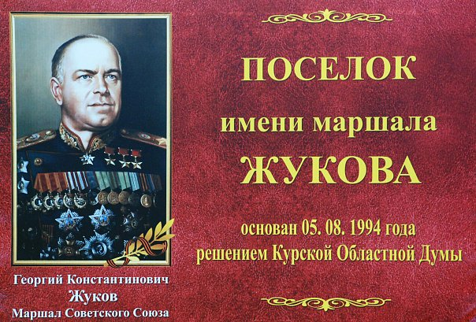

Slide 10
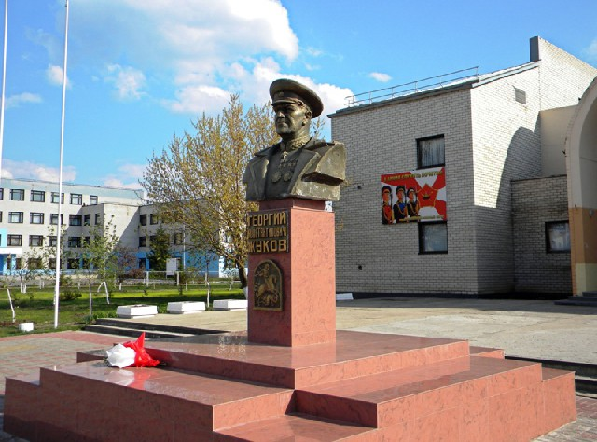
Бюст Г.К. Жукова
в пос. им. Маршала
Жукова
Автор - Илга Гондарева,
апрель 2011 года.
Бюст перед домом
офицеров гарнизона

Slide 11
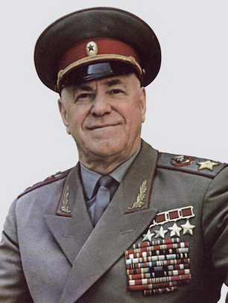
Имя Жукова связано и с кшенской землей!
Но немногие из кшенцев знают о том факте, что имя Георгия Константиновича связано и с Кшенью
М.Ф. Воротников, уроженец Кшенского района (с. Нижнее Гурово) был одним из тех немногих, кого
можно по праву считать приближенным и даже во многом близким для
маршала Победы человеком. Михаил Федорович — командир танкового
взвода. Во время сражения на Халхин-Голе его и свела фронтовая судьба с
прославленным полководцем, который на тот момент командовал
армейской группой в должности комкора. М. Воротников стал адъютантом
Г. Жукова и был свидетелем проявления незаурядного полководческого
таланта Георгия Константиновича, его яркой личности, человеческой
порядочности и доброты. Немало трудных военных дорог выпало на долю
этих двух людей, которые прошли по ним бок о бок — с достоинством и
героизмом. М. Воротников был с Жуковым до конца его дней.
А после смерти Георгия Константиновича поддерживал тесную связь с
его семьей, в особенности с его младшей дочерью Марией Георгиевной.
Позднее, уже в мирные годы, Михаил Федорович, будучи профессиональным военным,
полковником Советской Армии, посвятил свои опубликованные мемуары «Записки адъютанта» и
«Г.К. Жуков на Халхин-Голе».самому яркому эпизоду своей фронтовой биографии — встрече с
великим маршалом Победы.

Slide 12
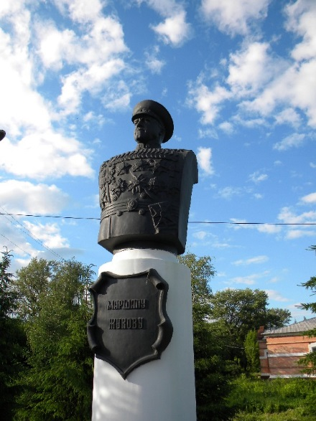
Бюст Г.К. Жукова
Автор - Илга Гондарева п. Кшенский, июнь 2010 года.
Общий вид памятника,
изготовленного и подаренного скульптором В.М. Клыковым

Slide 13
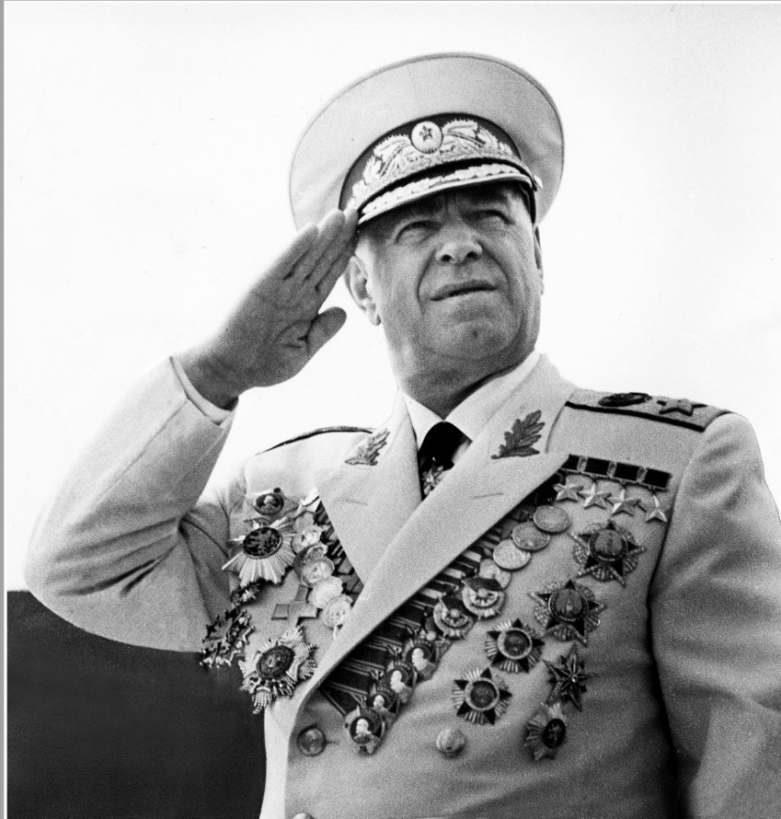
Георгий Константинович Жуков
«Почётный гражданин Курска»
(1996 г.)
«Почетный гражданин города Белгорода» (1999 г.)
«Почетный гражданин Калужской области» (1995 г.)
Почетный гражданин г. Калуги»
(1971 г.)
Почетный гражданин г. Наро - Фоминска» (1995 г.)
«Почётный гражданин города Малоярославца» (2012)

Slide 14
Ресурсы
1. http://xn----7sbbhmukb0ad4b7eue.xn--p1ai/khronika/972-imya-zhukova-svyazano-i-s-kshenskoj-zemlej.html
2. https://www.stihi.ru/2014/12/09/7093
3. Яндекс – картинки
4. http://www.beladm.ru/publications/publication/zhukov-georgij-konstantinovich/
5. http://nfcity.ru/front/zhizn_goroda/v_naro-fominske_sostoyalos_otkrytie_byusta_velikomu_marshalu_g_k_zhukovu/
6. https://kaluga.bezformata.com/listnews/grazhdane-georgij-konstantinovich-zhukov/75139280/
7.https://ru.wikipedia.org/wiki/%D0%96%D1%83%D0%BA%D0%BE%D0%B2,_%D0%93%D0%B5%D0%BE%D1%80%D0%B3%D0%B8%D0%B9_%D0%9A%D0%BE%D0%BD%D1%81%D1%82%D0%B0%D0%BD%D1%82%D0%B8%D0%BD%D0%BE%D0%B2%D0%B8%D1%87

